Slide 1
Опыт использования «Сферум» в образовательной деятельности.
Камалова Эльвина Исмагилевна, МБОУ «СОШ № 33 г. Челябинска»

Slide 2
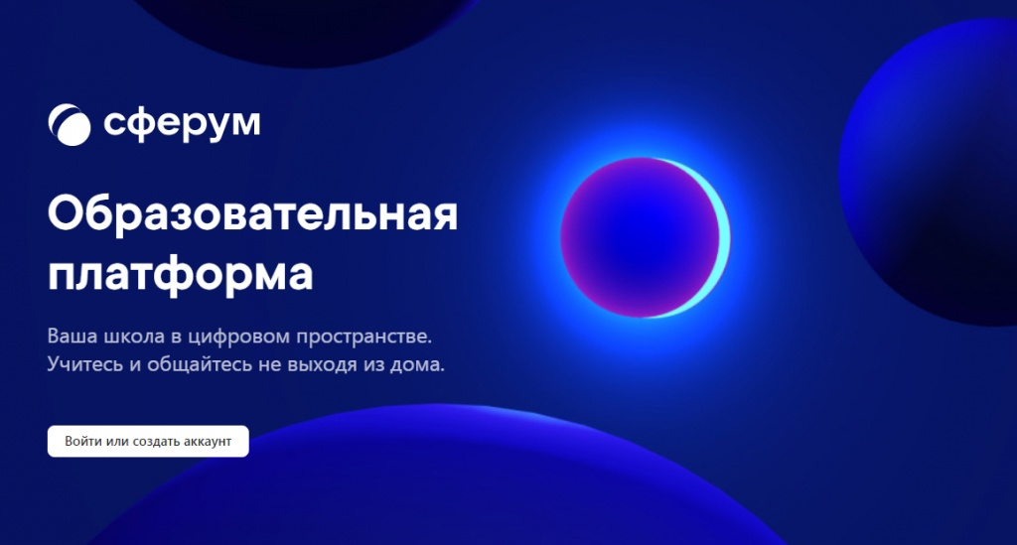

Slide 3
Как мы организовали работу в нашей школе?
Организация общения: групповые чаты для учителей и учеников.
Видеоурок: новые знания, не выходя из дома
Обратная связь: как быстро проверить
Сбор файлов или сумка с тетрадями

Slide 4
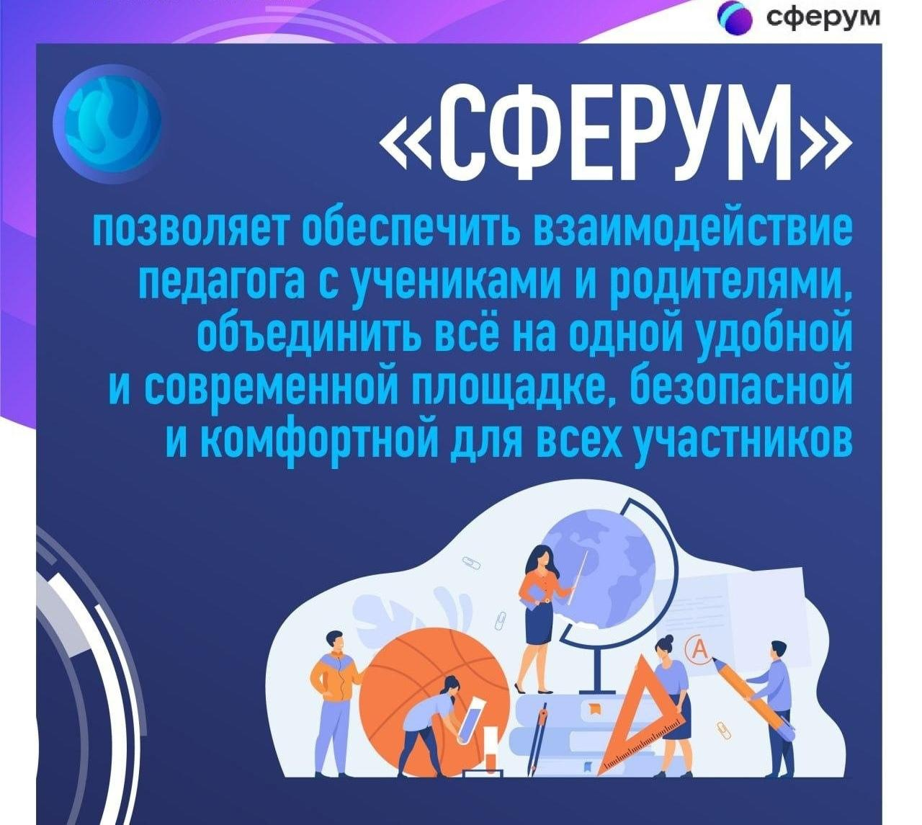

Slide 5
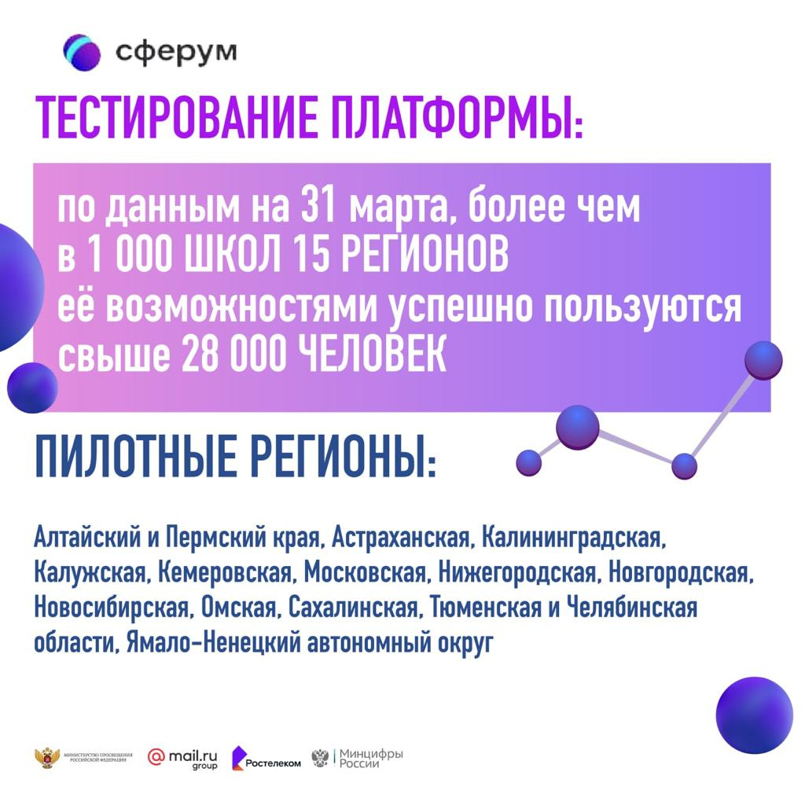

Slide 6
Платформа интегрирована с электронными журналами и дневниками уже в 85 российских регионах ( на сегодняшний день).Благодаря этому пользователи ЭЖД получают расширенный функционал: педагоги, учащиеся и родители могут непосредственно из электронного журнала и дневника переходить для общения в «Сферум».

Slide 7
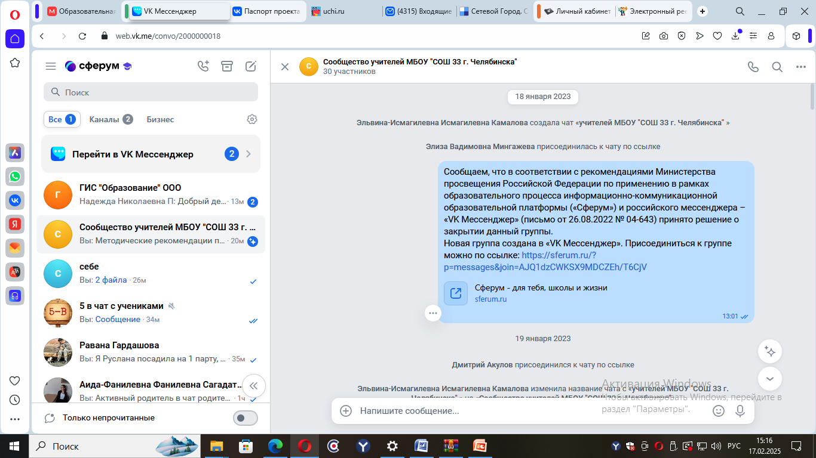

Slide 8
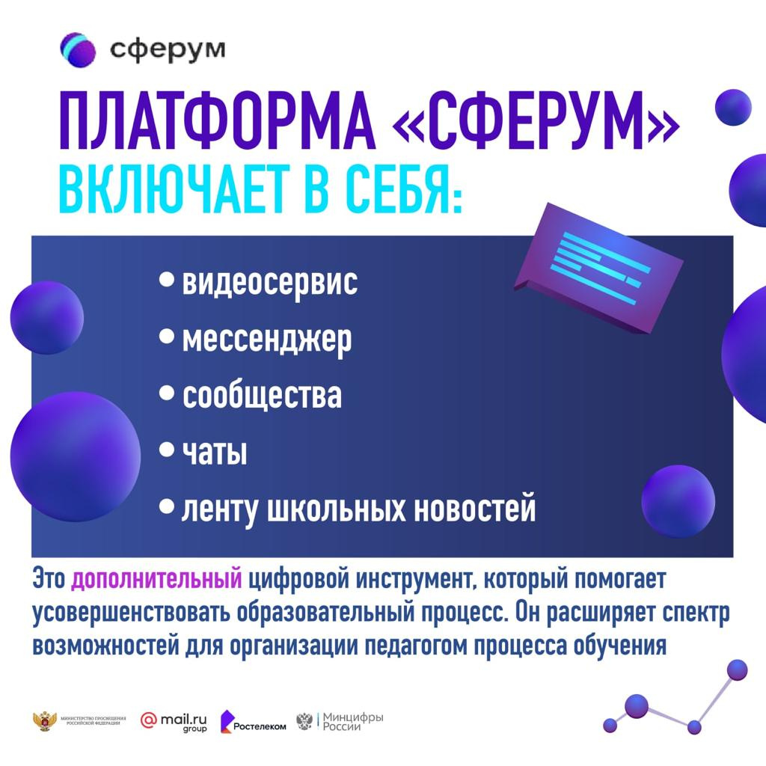

Slide 9
Организация общения: групповые чаты для учителей и учеников.
В настоящее время современное образование и информационно-коммуникационные технологии неразделимые словосочетания, в повышении эффективности учебного процесса ИКТ играет важнейшую роль. Платформа «Сферум» - основной помощник в организации обучения и консультирования одарённых детей и детей, имеющих высокую мотивацию к изучению предметов, которая используется в рамках регионального проекта «Цифровая образовательная среда» национального проекта «Образование».

Slide 10
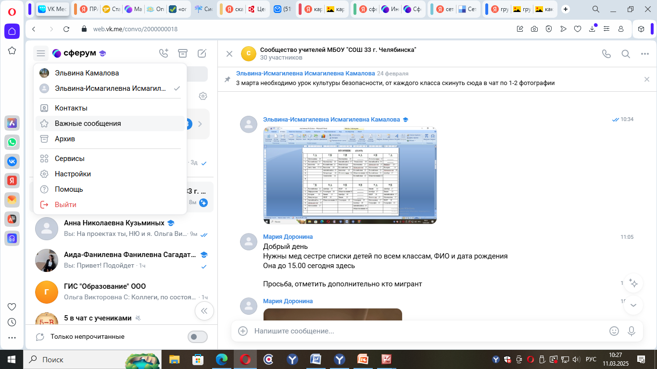

Slide 11
Платформа «Сферум» предоставляет широкие возможности для организации учебного процесса, обмена материалами и коммуникации между учителем и учениками. Она помогает создать учебные материалы, провести онлайн-урок, дать задание и проверять его выполнение. При этом каждый пользователь имеет доступ к личной страничке (персональному аккаунту). В данной презентации представляю опыт использования платформы Сферум для организации адресной работы с обучающимися: одарёнными детьми или детьми, пропускающими занятия по болезни.

Slide 12
Ученики могут взаимодействовать друг с другом и с учителями через чаты, форумы и обсуждения, что создает благоприятную обстановку для обмена мнениями и совместной работы. Общение в чатах позволяет делиться с учениками дополнительной информацией о предмете, обмениваться файлами, фотографиями, видео, презентациями и другими материалами, необходимыми для занятий; оповещать о важных изменениях, напоминать о домашних заданиях, проводить аудио- и видеозвонки и просто общаться.

Slide 13
Привлекает возможность доступа с любого устройства, несмотря на то, что сообщество закрытое и попасть в него возможно только по ссылке и подтверждённой заявке. Закрытость сообщества оберегает от основной угрозы мессенджеров – утечки персональных данных, которые в дальнейшем могут использоваться мошенниками. Поэтому переход на платформу «Сферум» - это обеспечение защиты и педагогов, и обучающихся от внедрения различных иностранных провайдеров, которые могли бы повлиять на информацию, которая используется в образовательном процессе.

Slide 14
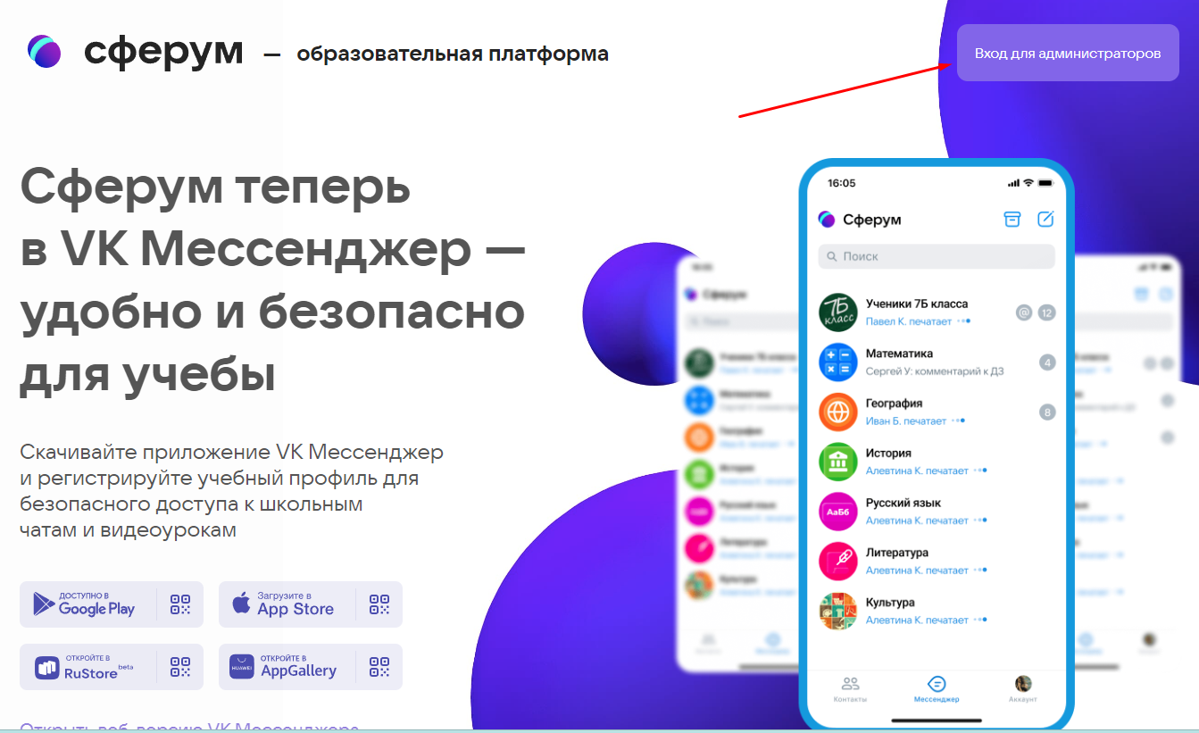

Slide 15
Для организации урока или консультации учитель любым удобным способом (через чат, либо выбрав отдельных учеников) осуществляет видеозвонок. К видеоконференции, запущенной учителем, может присоединиться 100 участников, ограничений по времени проведения нет. В меню видеоурока – чат звонка, возможность "поднять руку" (учитель получит соответствующее уведомление и включит микрофон этого ученика), демонстрация экрана и другое.
https://sferum.ru/static/instructions/ejd/irtech/teachersAdmins/Zapusk_zvonka_iz_elektronnogo_zhurnala.pdf

Slide 16
К преимуществам платформы отношу и то, что к этому звонку не могут присоединиться посторонние лица. Уроки можно проводить с использованием мультимедийного сопровождения, т.е. включить на панели инструментов кнопку «демонстрация экрана», затем выбирать необходимые – фото или – видеоматериалы, либо презентацию, которые впоследствии отображались на экранах детей.

Slide 17
При организации видео или аудио-конференции можно использовать интерактивную доску. Доска позволяет учителю давать задания и наглядно объяснять новый материал. Отличительной чертой этой доски является то, что ученики не только могут наблюдать за тем, что учитель пишет на ней, но и также сами ученики могут вносить записи, комментарии прямо на доске.
Организация видеоурока (видео)

Slide 18
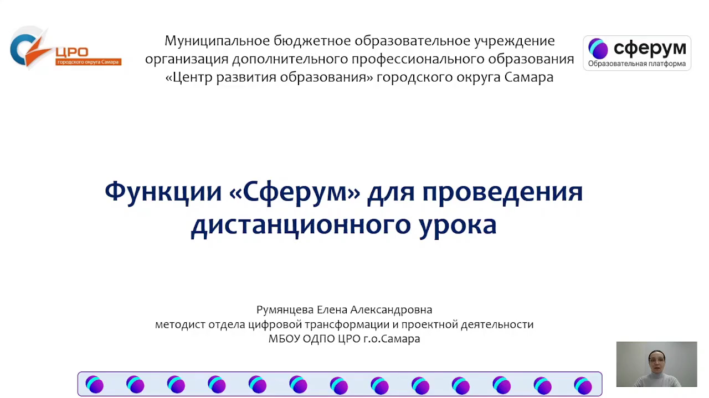

Slide 19
Для этого учителю необходимо выделить ученика и изменить роль с «Зритель» на «Редактор». На доске возможно использование готовых шаблонов, стикеров, диаграмм, фигур в 3-х мерной проекции. На доске можно наглядно показывать решение задач и примеров, строить функции, перемещать фигуры. Но главное — ученики могут работать на доске вместе с учителем, что мотивирует их к знаниям. Процесс обучения становится интересным и живым, из-за этого материал легче запоминается.

Slide 20
Доска Сферума позволяет добавлять интерактивные элементы: кнопки, ссылки, которые позволяют взаимодействовать с обучающимися. Например, ссылка на дополнительные материалы или кнопка перехода к новой задаче. Возможность экспорта, написанного на доске в различные форматы (pdf, ppt) позволяет сохранить решённое для дальнейшего использования или изучения материалов после окончания занятия.

Slide 21
Во время дистанционного урока появляется необходимость обратной связи с учащимися. С помощью инструмента «Опрос» можно организовать это быстро и эффективно. Особенностью данного инструмента является то, что можно ограничить количество выбора и также ограничить время ответа. Создать опрос можно и в чате учебного профиля Сферум, где ведётся переписка с учениками.

Slide 22
Для этого необходимо нажать на значок «плюс» или скрепки в строке ввода. Записать тему опроса, добавить варианты ответа, настроить опции «Выбор нескольких вариантов», «Запретить отмену голоса» (если ответить в опросе можно только один раз, школьники отнесутся к заданию ответственнее и будут выбирать внимательнее), «Ограниченное время голосования». Для создания благоприятного психологического фона можно выделить опрос с помощью эмоджи или яркого фона.

Slide 23
Сбор файлов или сумка с тетрадями
Во время дистанционного обучения одним из неудобств для учителей и учеников был сбор выполненных работ. Использование инструмента «Сбор файлов» облегчит данную работу для учителей так и для учащихся. Учителю всего лишь надо создать ссылку для сбора файлов, куда дети смогут загружать выполненные классные и домашние работы. Доступ к инструменту предоставляет пункт меню «Сервисы».

Slide 24
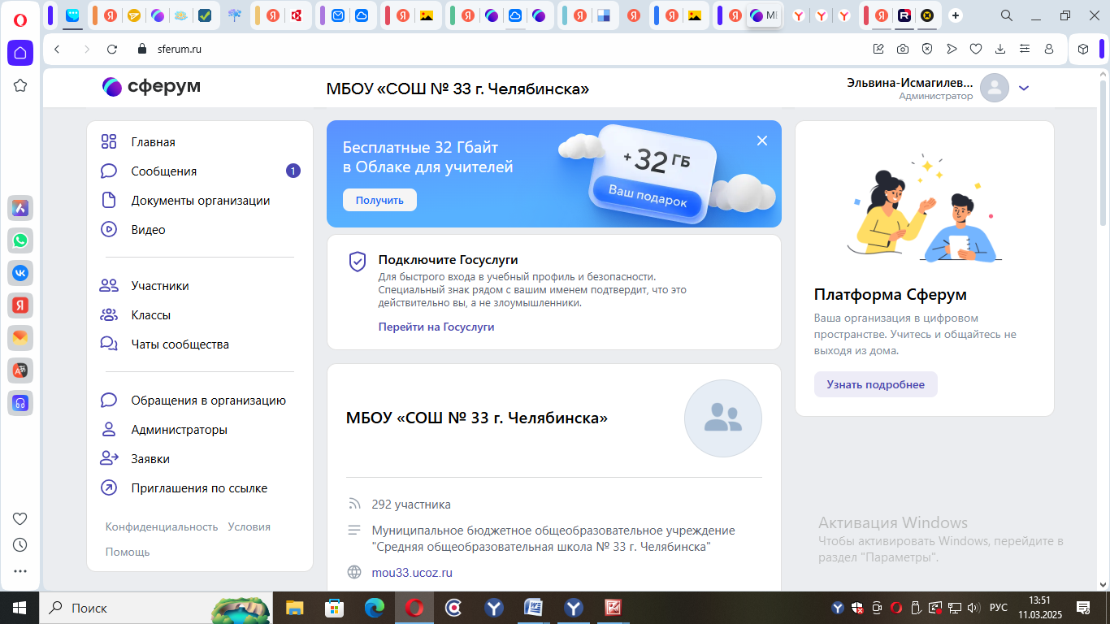

Slide 25
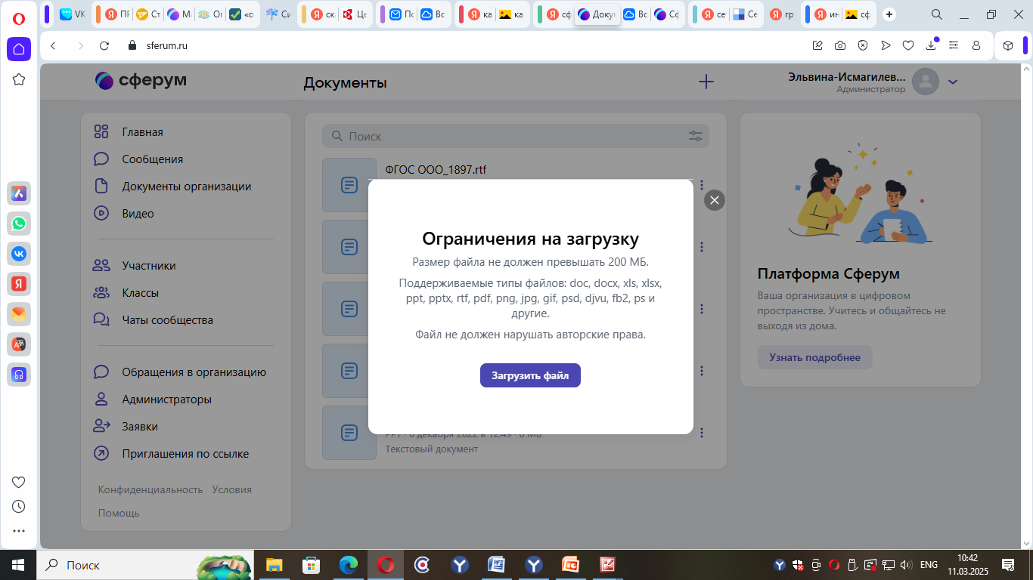

Slide 26
Сформируйте сбор и укажите его название — например, «Домашнее задание по математике». Отправьте ссылку на сбор в чат нужного класса. Также вы можете задать время окончания сбора. Тогда опоздавшие ученики не смогут прислать файл, и вы быстро определите, кто не выполнил работу. Хорошей идеей данного инструмента, на мой взгляд, является то, что можно сделать напоминание нерадивым ученикам, забывшим прислать работу вовремя. Все файлы учеников будут собраны в облаке.

Slide 27
Облако позволит хранить информацию и педагогам. Учителя-пользователи учебного профиля Сферум могут получить бесплатно дополнительные 32 Гб в Облаке Mail.ru. В облачное хранилище возможно добавить всё необходимое для урока: от таблицы Брадиса до справочных материалов ОГЭ, презентации, видео, файлы с конспектами уроков и контрольных работ.

Slide 28
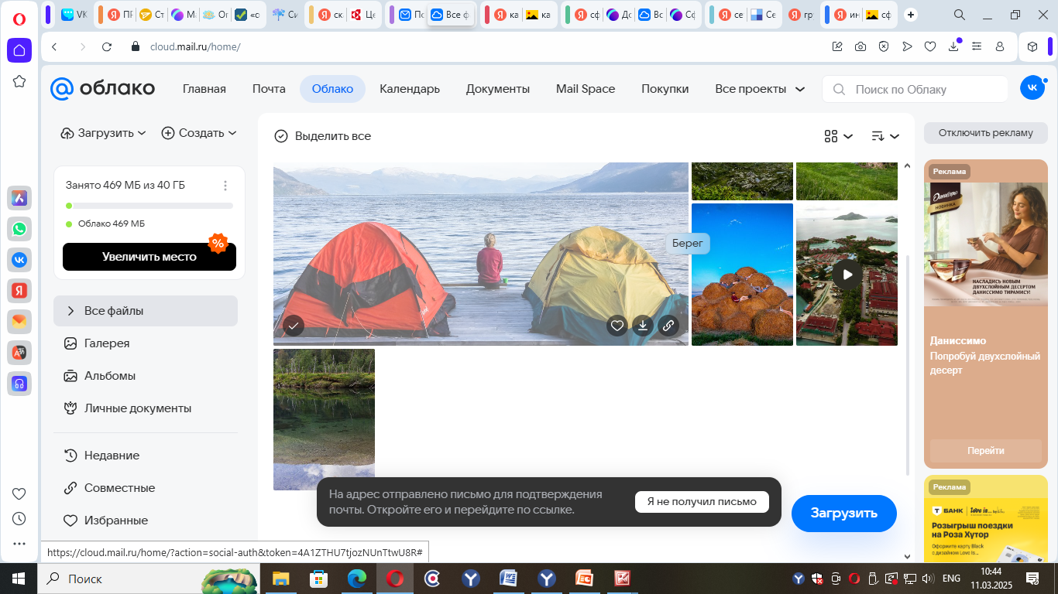

Slide 29
Платформа «Сферум» помогает организовать работу с учениками, пропускающими очные занятия по болезни или каким-либо уважительным причинам. Благодаря общению в чатах дети смогут осваивать материал из дома, отправлять домашние задания, быть на связи с преподавателями и одноклассниками.

Slide 30
Для нас, учителей, это возможность делиться учебными материалами, общаться, проводить видеоуроки и родительские собрания.
Таким образом, Сферум является эффективный образовательным инструментом, который помогает детям учиться удаленно. Эта платформа располагает множеством функций и продолжает развиваться. Использование платформы удобно и доступно при работе как с одарёнными детьми, так и детьми, пропускающими занятия из-за болезни или других уважительных причин.

Slide 31
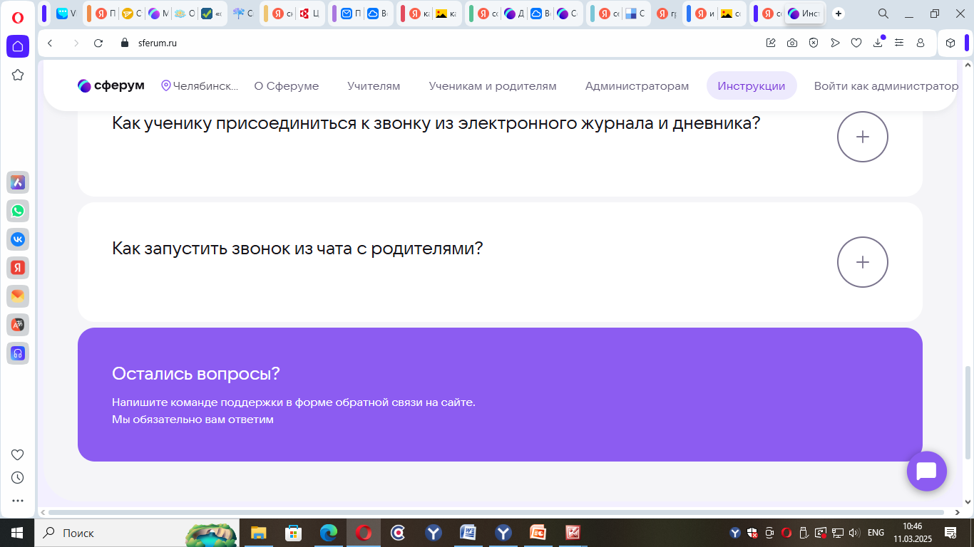

Slide 32
Спасибо за внимание!

